Slide 1
Нахождение наибольшего отрезка внутри треугольника
Годовой проект по информатике
Автор проекта:
Ученица 10-2 класса
Президентского ФМЛ №239
Калина Елизавета
Учитель информатики:
Клюнин Алексей Олегович

Slide 2
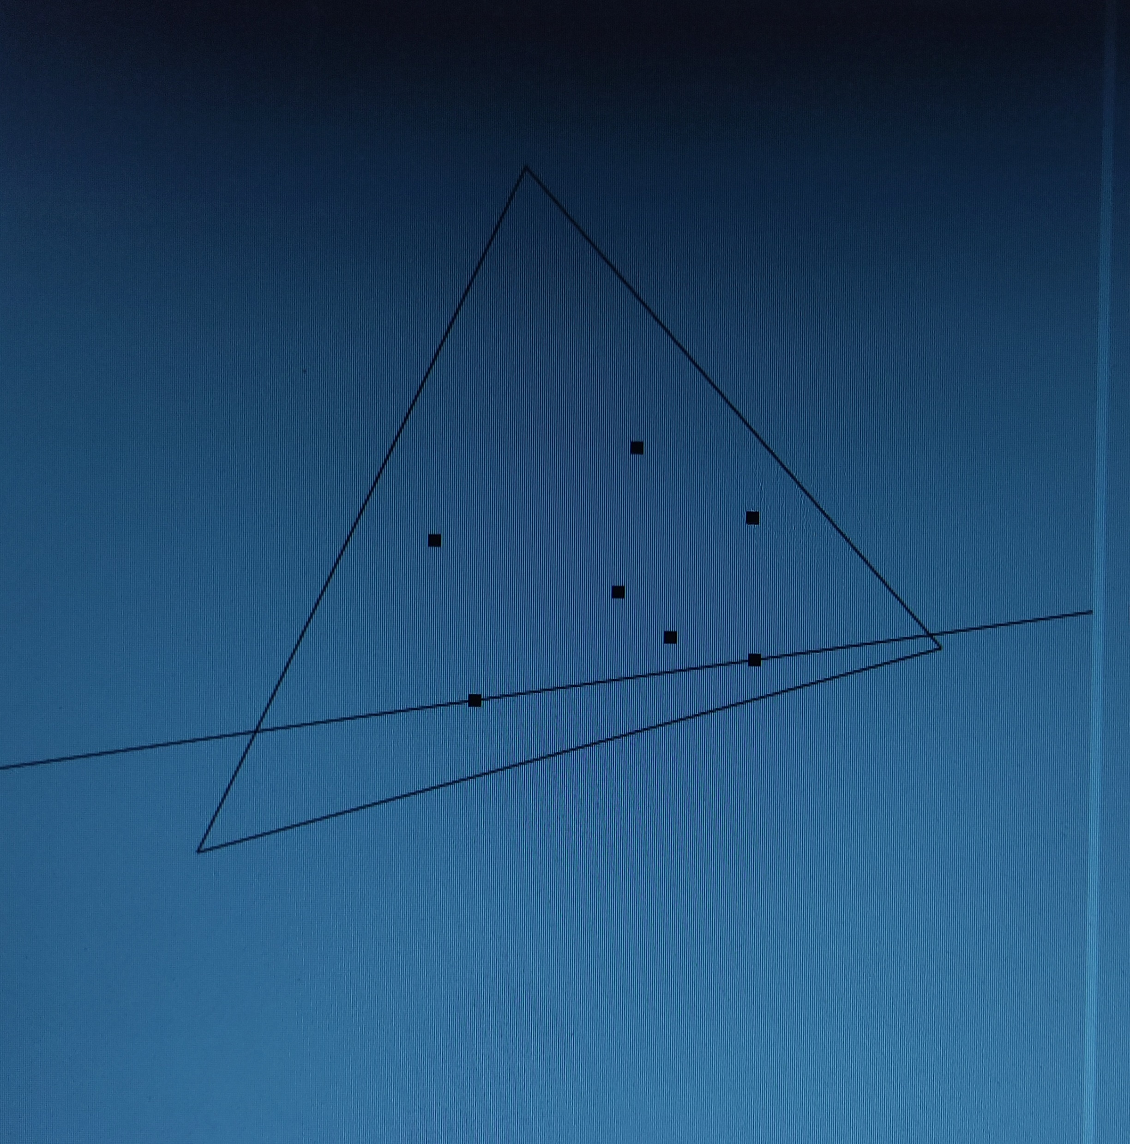
Постановка задачи
На плоскости задан треугольник и еще множество точек.
Необходимо найти такие две точки множества, что прямая, проходящая через эти две точки, пересекает треугольник, и при этом отрезок этой прямой,
оказавшейся внутри треугольника, оказывается наибольшей длины. В качестве ответа хотелось бы видеть выделенные эти две точки, прямую, через них проходящую, и этот отрезок.

Slide 3
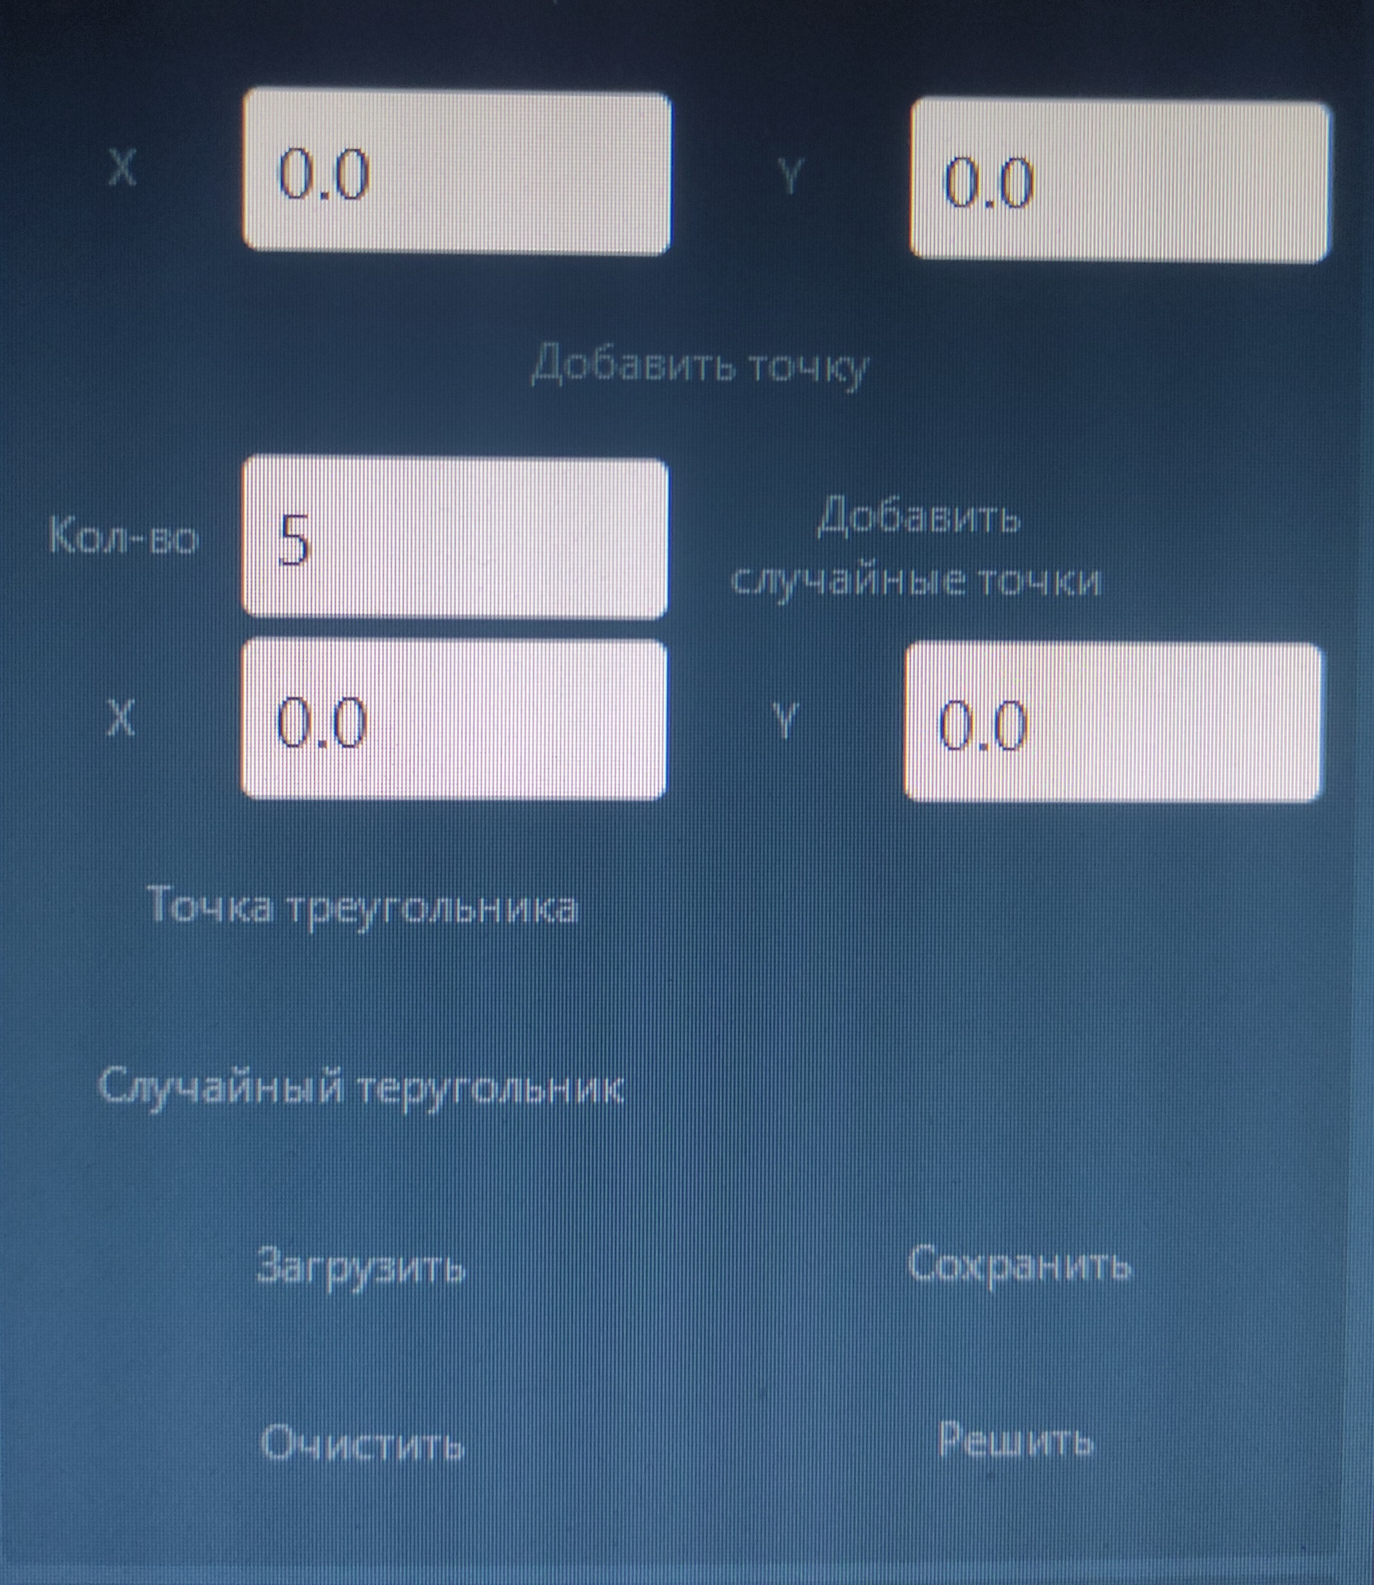
Элементы управления
Добавление точек вручную
Случайные точки
Задание треугольника вручную
Случайный треугольник
Загрузка файла
Сохранение файла
Очистка задачи
Решение задачи

Slide 4
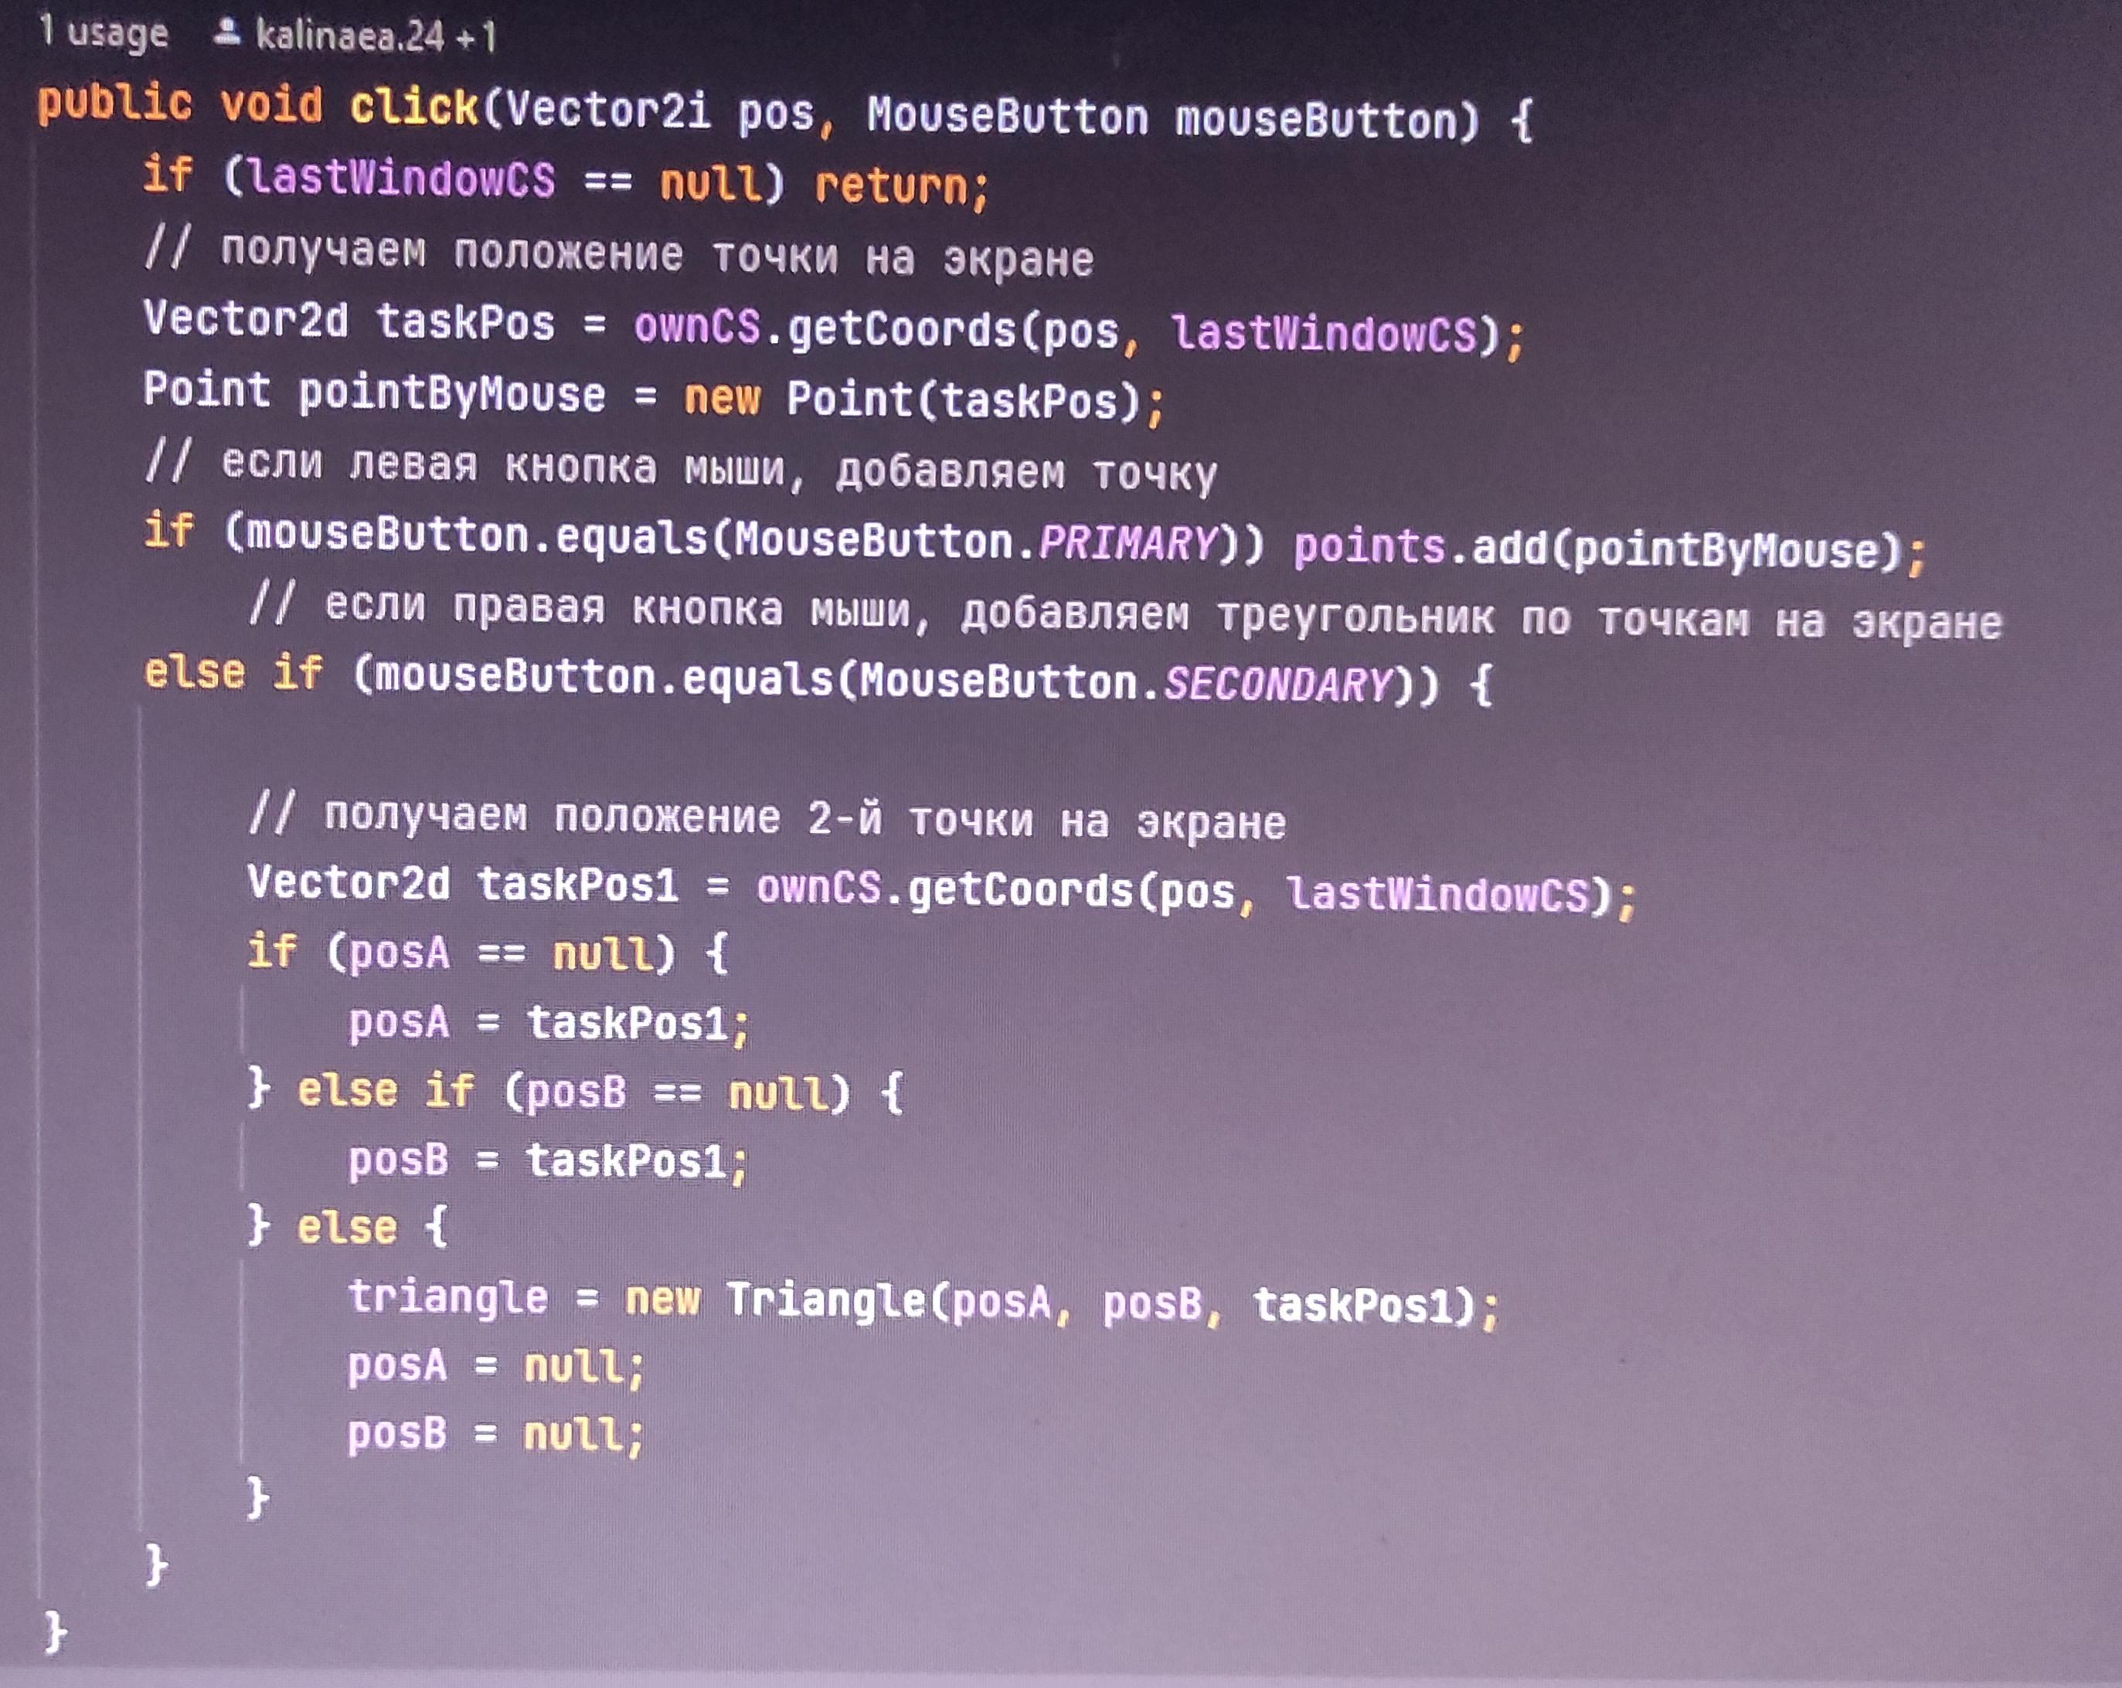
Добавление мышью
Левая кнопка мыши по экрану – добавление точки
3 клика правой кнопкой мыши – добавление треугольника

Slide 5
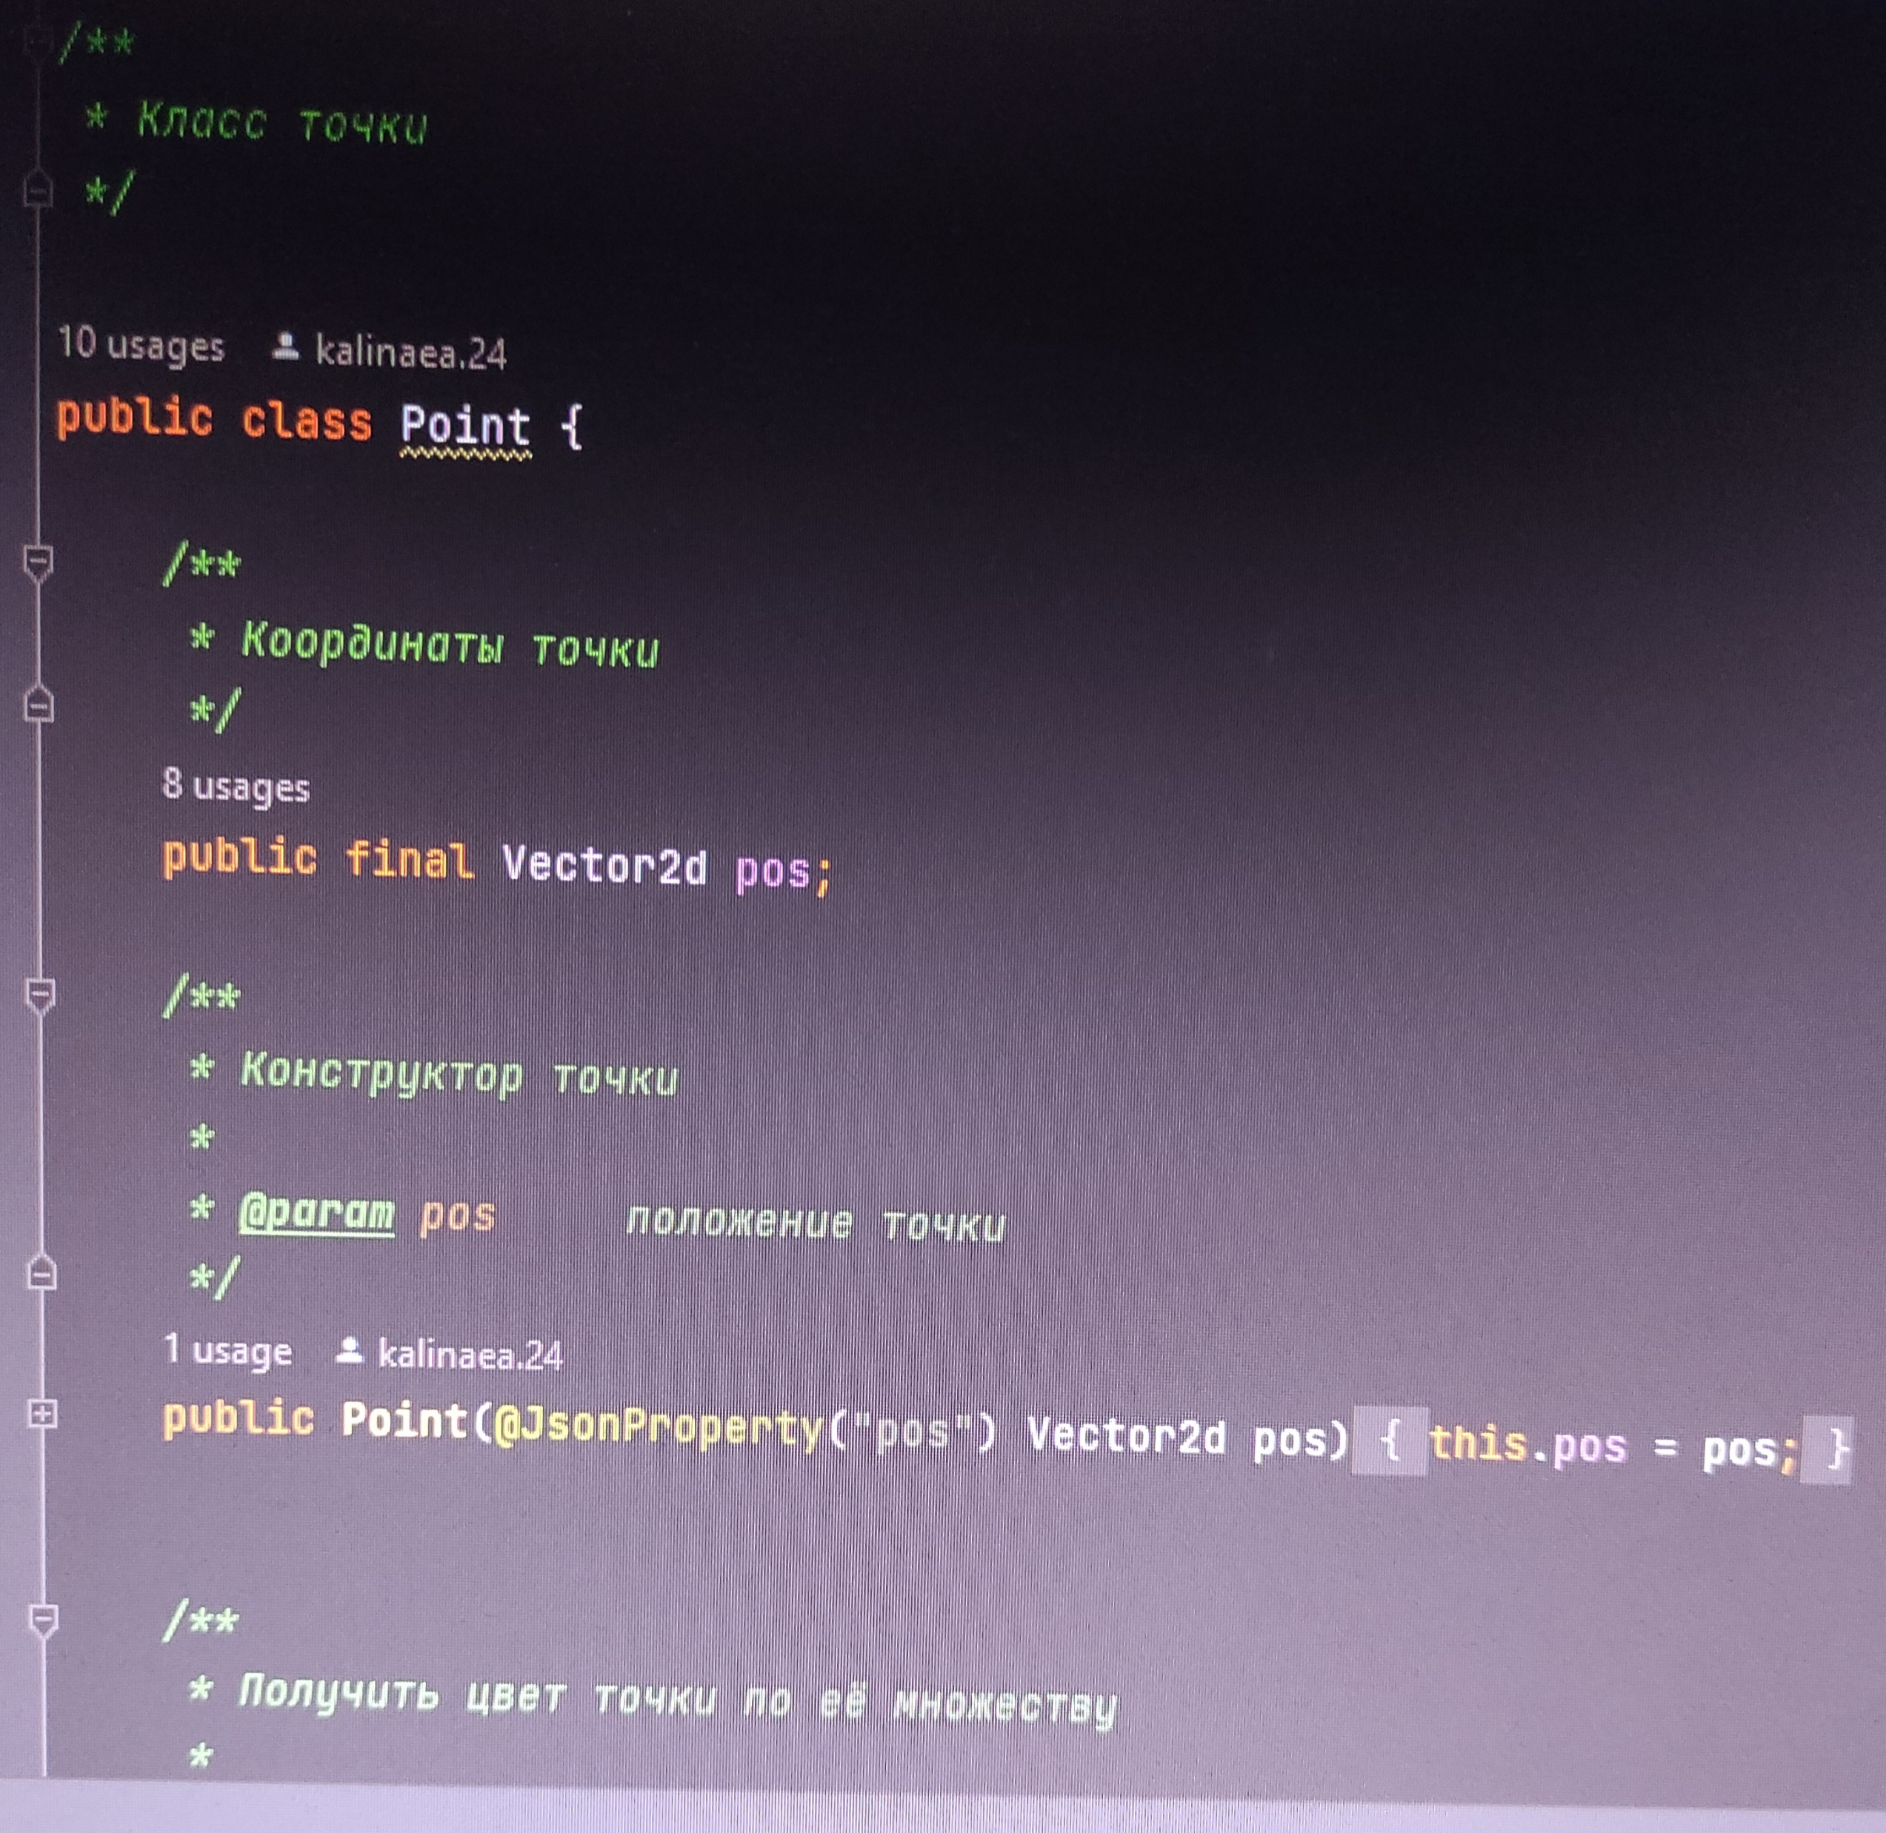
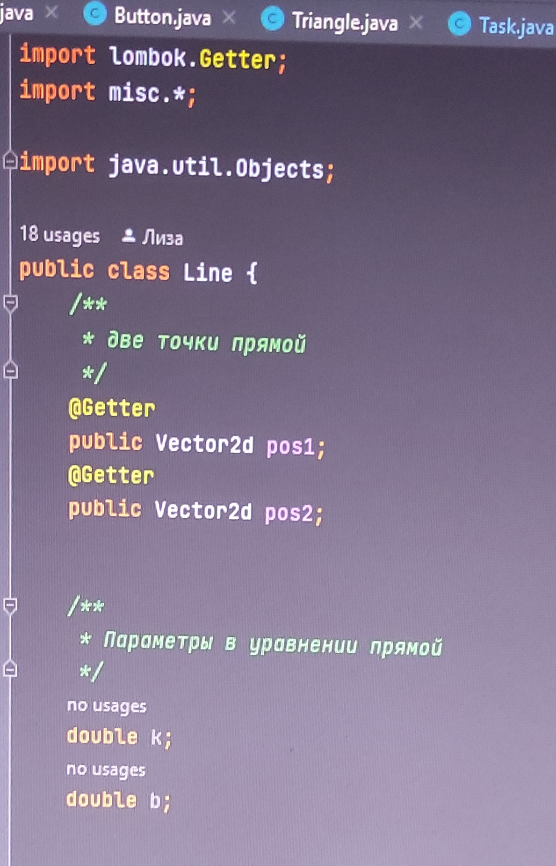
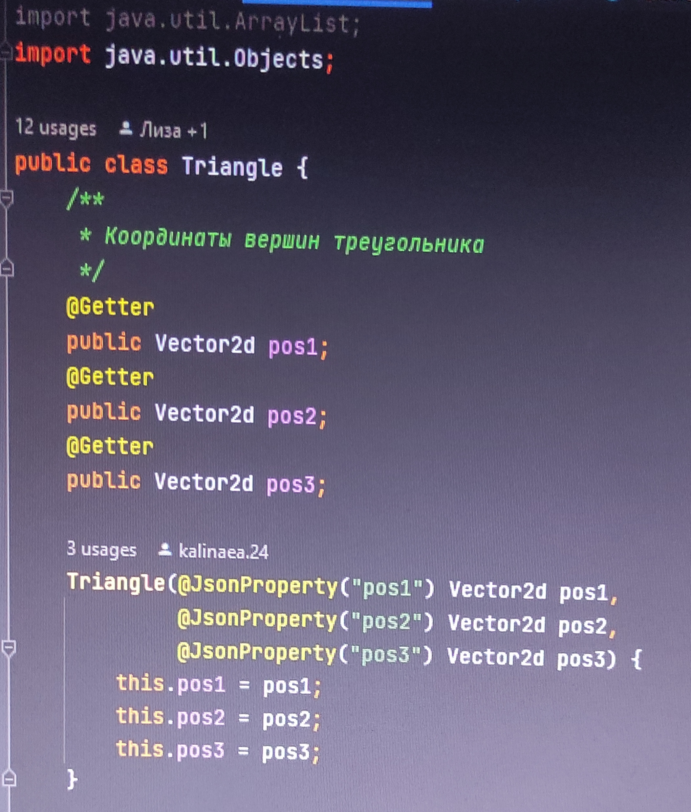
Структуры данных
Точка
Прямая
Треугольник

Slide 6
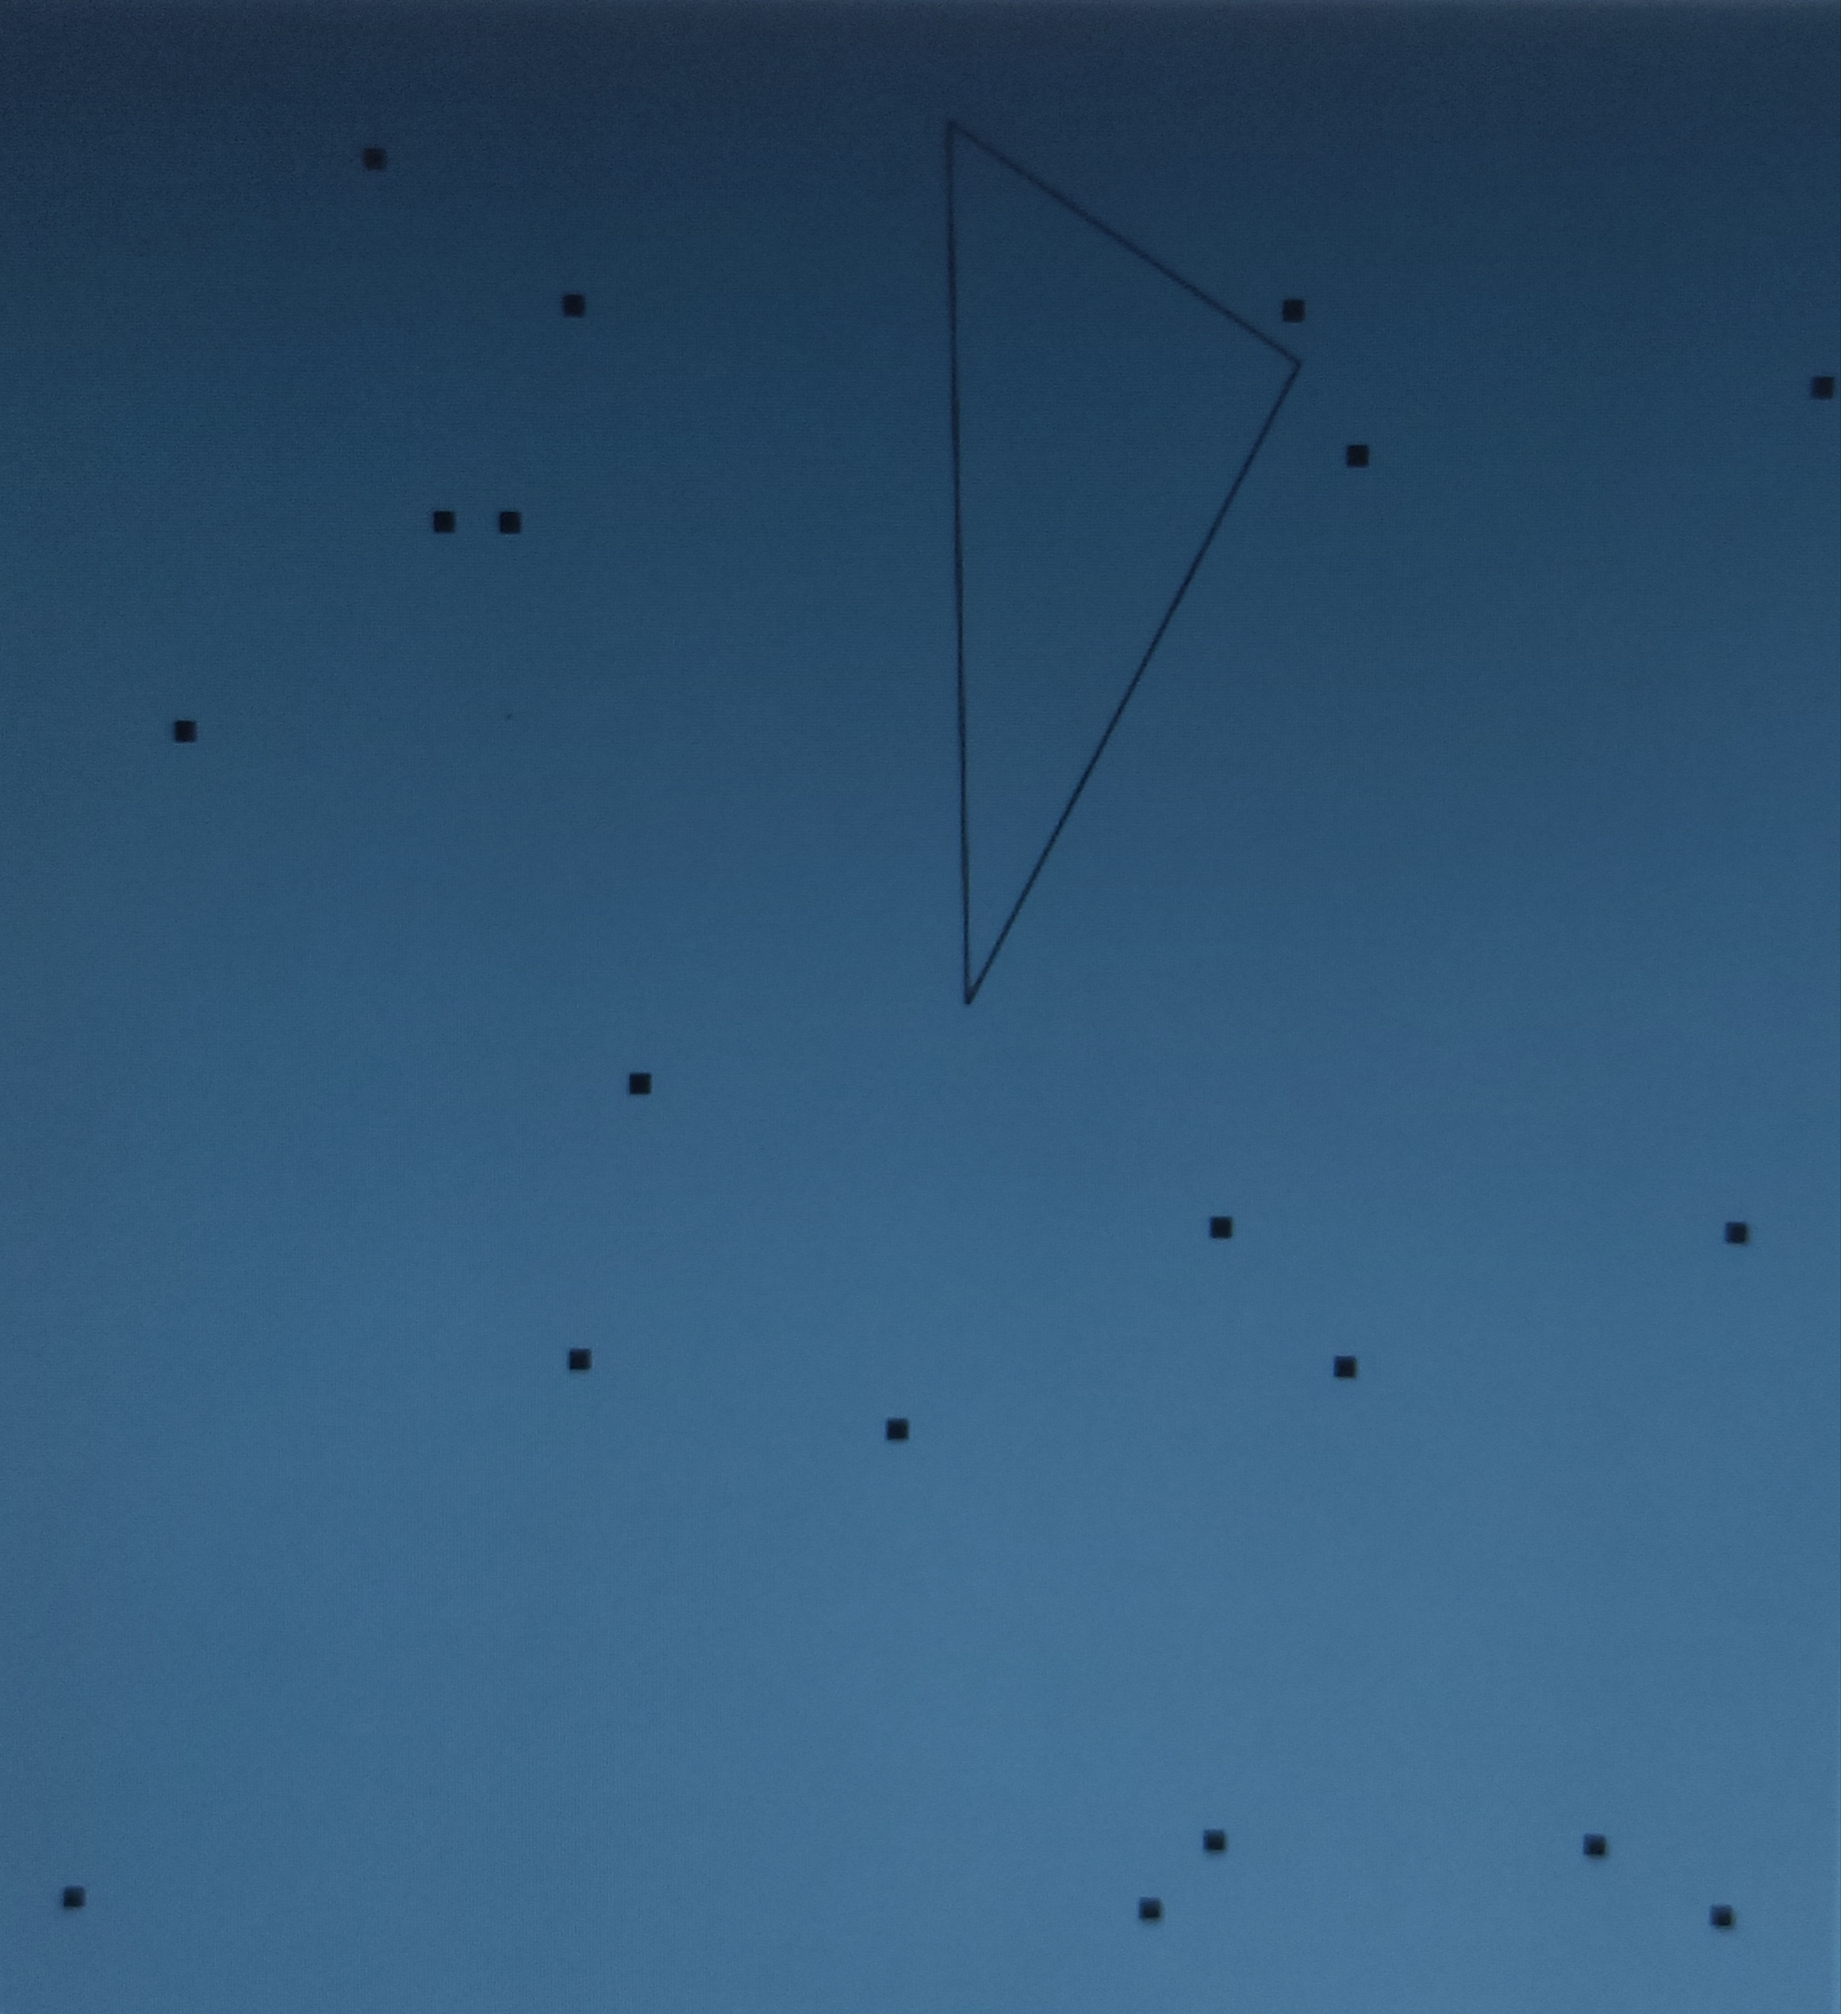
Рисование
Рисование заданного (или случайного) треугольника и заданных (и/или случайных) точек
А также точек и треугольника, полученных кликом мыши по экрану!

Slide 7
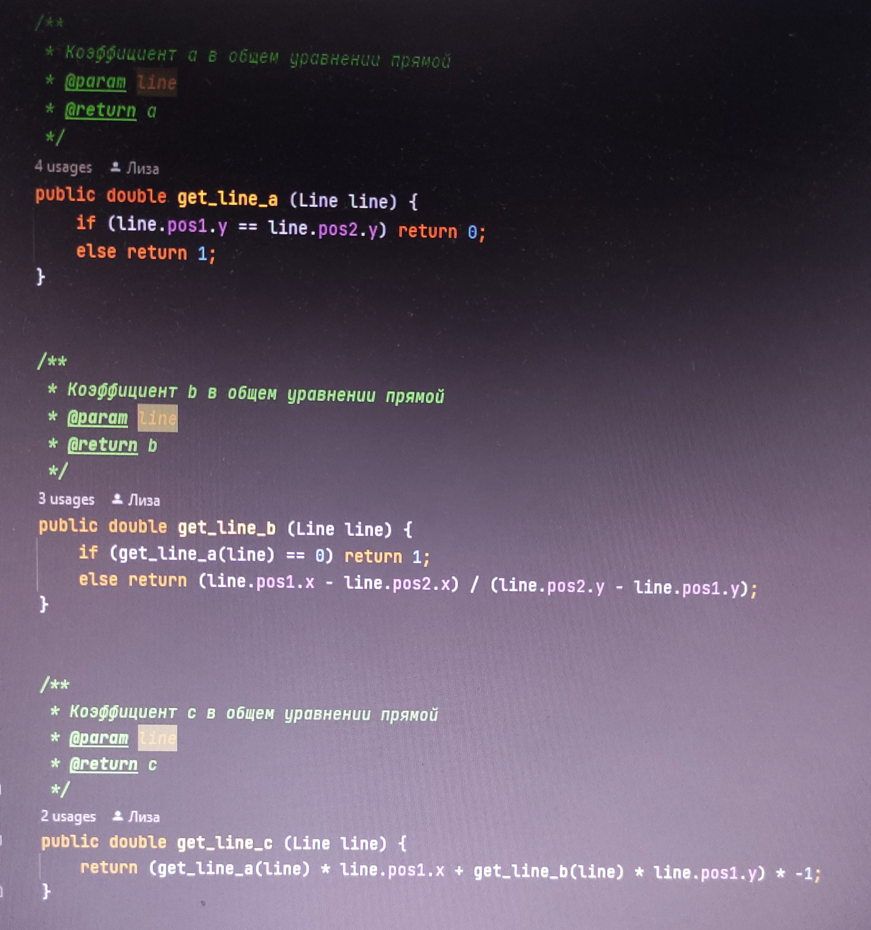
Вспомогательные методы для решения задачи: часть 1
double get_line_a(Line line) – возвращает коэффициент a в общем уравнении прямой
double get_line_b(Line line) – коэффициент b
double get_line_c(Line line) – коэффициент с

Slide 8
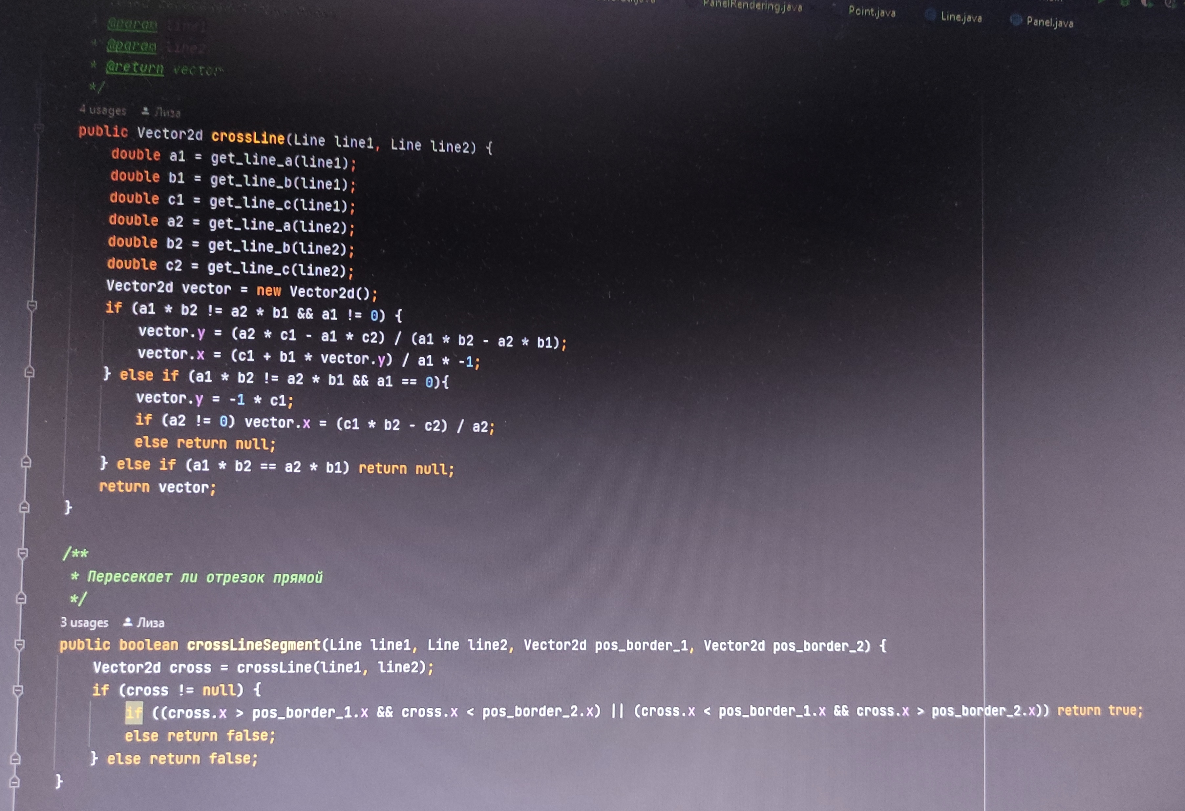
Вспомогательные методы для решения задачи: часть 2
Vector2d crossline(Line line1, Line line2) –точка пересечения прямых
boolean crossLineSegment
(Line line1, Line line2, Vector2d pos_border_1, Vector2d pos_border_2) – пересекает ли прямая отрезок

Slide 9
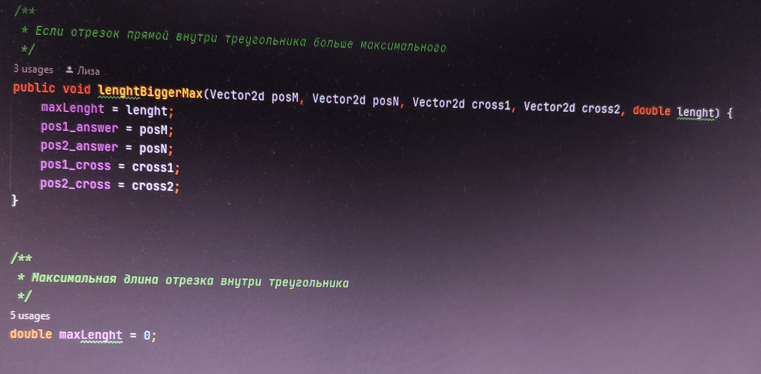
Вспомогательные методы для решения задачи: часть 3
Void lenghtBiggerMax(Vector2d posM, Vector2d posN, Vector2d cross1,
Vector2d cross2, double length) – изменение значений аргументов при
увеличении максимальной длины отрезка

Slide 10
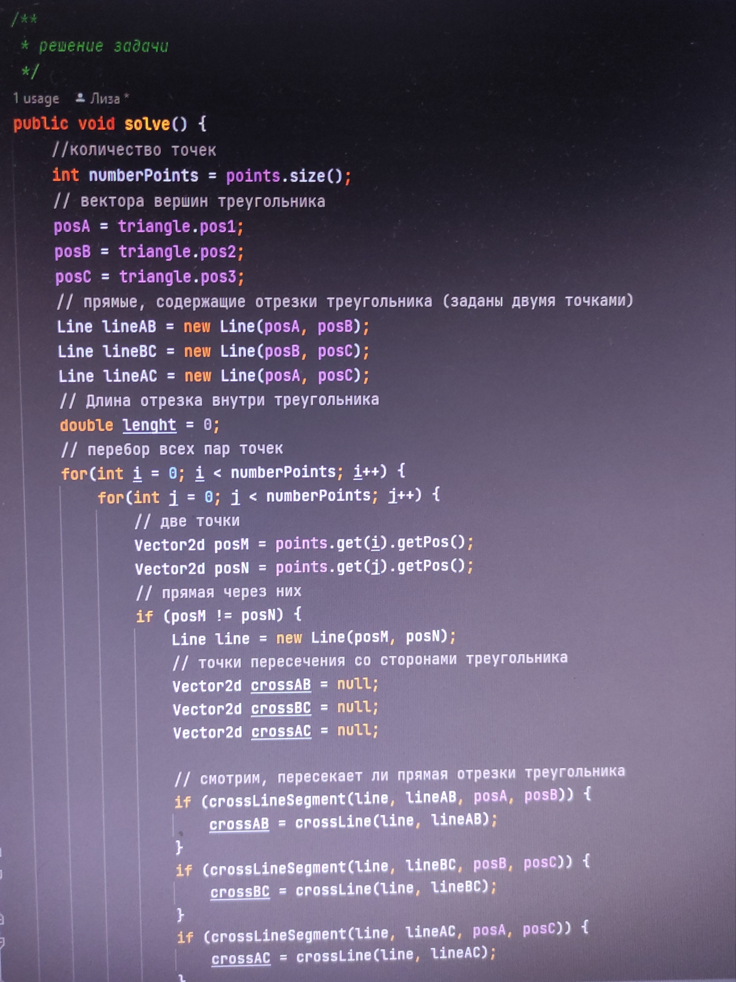
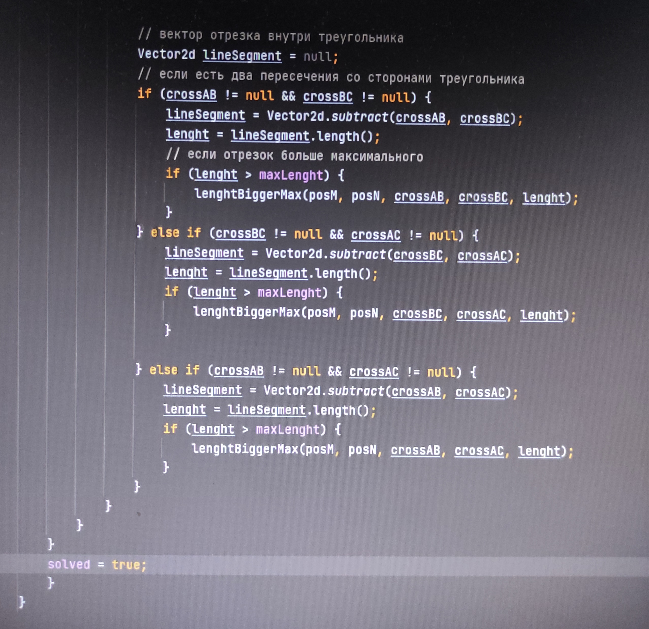
Решение задачи

Slide 11
Спасибо
за внимание!

